Slide 1
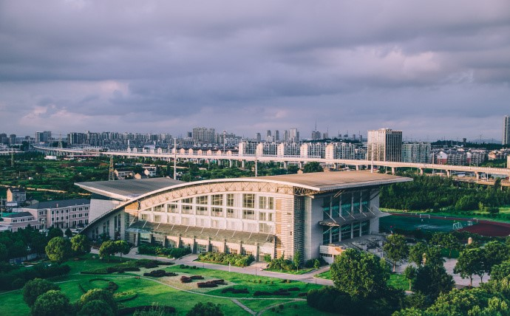
高等数学（上）
南京信息工程大学 数学与统计学院
大学数学部 高等数学教学团队

Slide 2
第一章 函数与极限
第二节 数列的极限
1
引例
2
数列极限的定义
3
数列极限的性质
4
数列的子列
5
内容小结

Slide 3
数列的极限
了解数列极限的概念
理解数列极限的性质，数列极限的几何解释
重难点
重点：数列极限的概念，几何
解释，数列极限的性质
难点：数列极限的概念，几何
解释
教学目标

Slide 4
数列的极限
一、引 例
例1 一尺之锤，日取其半，万世不竭.(庄子.战国)
解
根据题意可得木棒的长度与经过天数的关系如下表：
天数 | 1 | 2 | 3 | …… | n | ……
剩下木棒的长度
……
……
因此剩下木棒的长度构成了一个数列：

Slide 5
数列的极限
二、数列极限的定义
1、数列
按一定顺序排列起来的一列数 称为
数列，记为 或 ，其中 n 表示数列的项数，
第 n 项 称为数列的通项.
注：1) 数列的几何解释：数列 对应着数轴上的一个点列，

Slide 6
数列的极限
2) 数列与函数的关系：数列 可以看作自变量为正整数
n 的函数 .
如
问题：当 n 越来越大时， 的变化趋势如何呢？

Slide 7
数列的极限
图1-1 数列 随着n越来越大，动点在 的附近跳
跃变化，但与 的距离越来越小，即其值越来越靠近于1.

Slide 8
数列的极限
图1-2 数列 随着n越来越大，动点在 与 之间交替
变化，不与任何一个定常数靠近.

Slide 9
数列的极限
图1-3 数列 随着n越来越大，动点的值不断地增大，即
其值不与任何一个定常数靠近.

Slide 10
数列的极限
分析：观察数列 的图像，可以发现：当 n 越来越大
与 1 的距离
时， 越来越靠近于1，即当 时，
越来越小，那么数学上如何刻画
“当 时，距离越来越小呢？”

Slide 11
数列的极限
若取 ，即希望 ，
则取 ，显然只要 ，即从第101项开始，均有
若取 ，即希望 ，
则取 ，显然只要 ，即从第1001项开始，均有

Slide 12
数列的极限
以此类推，只要选定一个正数 ，无论它多么的小，
我们都能找到一个正整数 ，使得当 时，都有
这里的数“1”就称为数列 的极限.
2、数列的极限

Slide 13
数列的极限
定义1 设 是一个数列，A是某个常数，如果对任意给定
的正数 (不论它多么的小)，总存在正整数 ，使得当
时，不等式 都成立，那么常数 A 就叫数列 当
时的极限，记作 或 . 此时也称
数列 收敛到 A，否则称数列 发散.
如 数列 收敛到1.
数列 与 均发散.

Slide 14
数列的极限
注：1) 的大小是任意给定的，刻画 与 A 的接近程度；
2) 是由 确定的，一般地， 越小，N 越大.
3) 如何确定？
一般地，N 由不等式 解得，通常满足不等式
的正整数 N 有很多个，故 N 具有不唯一性.

Slide 15
数列的极限
语言： 对任意 ， ，使
得当 时，均有 .
几何解释：当 时，所有的点 都落在了 内，
只有有限个(至多只有N个)点落在其外.

Slide 16
数列的极限
例2 证明 .
解 对 ，因为 ，
要使 ，只要 ，
即 成立.
因此取 ，
则当 时，有 .

Slide 17
数列的极限
例3 证明 .
解 当 时，显然 .
当 时，对 (设 )，
要使 ，
只要 ，即 .
取 ，
则当 时，有 .

Slide 18
数列的极限
例4 证明 .
解 (1)当 时，显然 .
(2) 当 时，令 ,则 .
且 ，
所以 .
即 .
对 ，要使 ，只要 ,

Slide 19
数列的极限
例4 证明 .
因此取 ，
则当 时，有 .
注：题中 的取值可推广至 .对 的证明需要用到
极限的运算法则. 即

Slide 20
数列的极限
结论 记住以下几个数列的极限

Slide 21
数列的极限
三、数列极限的性质
定义2 对数列 , 若存在正数 M ，使得一切自然数 , 恒有
成立，则称数列 有界， 否则称 无界.
如 数列 有界；
无界.
注：数轴上对应于有界数列的点 都落在闭区间 上.

Slide 22
数列的极限
性质1 (数列极限的唯一性) 如果数列 收敛，那么它的
极限是唯一的.
证(反证法) 假设 ， 且 .
不妨设 ，取 .
由 知： ，使得当 时，有
，即 .

Slide 23
数列的极限
由 知： ，使得当 时，有
，即 .
取 ，则当 时上述两个不等式
都成立，矛盾.
所以数列 的极限是唯一的.

Slide 24
数列的极限
性质2 (数列极限的有界性) 如果数列 收敛，那么
是有界的.
取 .
证 因为数列 收敛，设 .
则 ，使得当 时，有 .
于是当 时，有

Slide 25
数列的极限
取 ，
那么数列 中的一切 都满足不等式 .
即数列 有界.
注：数列有界是数列收敛的必要条件，有界数列不一定收敛.
如数列 有界但该数列不收敛.
推论1：无界数列必定发散.

Slide 26
数列的极限
性质3 (数列极限的保号性) 如果 ，且
或( ) ，则存在正整数 N ，当 时，都有
或( ) .
证 以 为例. 取 .
则 ，使得当 时，
有 .
从而 .
推论2：如果数列 从某项起有 (或 )且
，则 (或 ).

Slide 27
数列的极限
四、数列的子列
定义3 将数列 在保持原有顺序情况下，任取其中无穷
多项构成的新数列称为 的子数列，简称子列.
如 数列 中取出 ，记为 .
注：在子数列 中，一般项 是第 k 项，而 是在原
数列 的第 项，显然 .

Slide 28
数列的极限
定理1(收敛数列与子列的关系) 如果数列 收敛于A ，那么
该数列的任何子列也收敛，且收敛于A .
证 设 是数列 的任一子列.
由于 ，故对 ，
，使得当 时，
有 .
，则当 时， .
于是 .

Slide 29
数列的极限
注：1) 若数列 的某子列发散，或存在 的某两个子列
收敛但极限不相等，则数列 发散.
如 数列 ，显然 ， .
2) 一个发散的数列也可能有收敛的子数列.

Slide 30
数列的极限
一般地，仅有 的某两子列收敛且极限相等，不能判断数
列 收敛，但若这两子列为 和 ，则有以下结论
定理2 如果 ，那么 .
证 对 .
由 知： ，使得当 时，
有 .
由 知： ，使得当 时，
有 .

Slide 31
数列的极限
取 ，则当 时上述两个不等式都成立.
故当 时，有 . 即 .
结论 若 ，则 .反之不成立.
但 .

Slide 32
数列的极限
五、内容小结
1、数列极限:极限思想,精确定义,几何意义；
2、收敛数列的性质:有界性、唯一性、保号性.

Slide 33
自己打败自己是最可悲的失败，
自己战胜自己是最可贵的胜利。

